Slide 1

主日信息
Sunday Sermon

Slide 2

醫治的大能
The Power of Healing
波特蘭靈糧堂
January 5, 2025

Slide 3

以賽亞書 Isaiah 53:5
哪知他為我們的過犯受害，為我們的罪孽壓傷。因他受的刑罰，我們得平安；因他受的鞭傷，我們得醫治。
But He was pierced through for our transgressions,
He was crushed for our iniquities;
The chastening for our well-being fell upon Him,
And by His scourging we are healed. (NASB)

Slide 4

醫治是神的應許

Slide 5
出埃及記 Exodus 15:26
又說：「你若留意聽耶和華─你 神的話，又行我眼中看為正的事，留心聽我的誡命，守我一切的律例，我就不將所加與埃及人的疾病加在你身上，因為我─耶和華是醫治你的。」 (「耶和華拉法」 יְהוָה רֹפְאֶךָ׃ )
26b I will put none of the diseases on you which I have put on the Egyptians; for I, the Lord, am your healer.”

Slide 6
詩篇 Psalm 103:1-3
我的心哪，你要稱頌耶和華！ 凡在我裡面的，也要稱頌他的聖名！ 我的心哪，你要稱頌耶和華！ 不可忘記他的一切恩惠！ 他赦免你的一切罪孽，醫治你的一切疾病。
Bless the Lord, O my soul, And all that is within me, bless His holy name. Bless the Lord, O my soul, And forget none of His benefits; Who pardons all your iniquities,
Who heals all your diseases; (NASB)

Slide 7
馬太福音 Matthew 4:23-24
耶穌走遍加利利，在各會堂裡教訓人，傳天國的福音，醫治百姓各樣的病症。 他的名聲就傳遍了敘利亞。 那裡的人把一切害病的，就是害各樣疾病、各樣疼痛的和被鬼附的、癲癇的、癱瘓的，都帶了來，耶穌就治好了他們。
23 Jesus was going throughout all Galilee, teaching in their synagogues and proclaiming the gospel of the kingdom, and healing every kind of disease and every kind of sickness among the people. (NASB)

Slide 8
醫治的主權在於神

Slide 9
是否人人可藉醫治禱告得醫治？
主耶穌沒有要人先認罪悔改再施行醫治
主耶穌可能因為不信的心而不行神蹟
神有絕對的主權，並且神看重全人醫治

Slide 10
提摩太前書 1 Timothy 5:23
因你胃口不清，屢次患病，再不要照常喝水，可以稍微用點酒。
No longer drink water exclusively, but use a little wine for the sake of your stomach and your frequent ailments. (NASB)

Slide 11
醫治禱告和醫藥都是神的恩典

Slide 12
歷代志下 2 Chronicles 16:12-13
亞撒作王三十九年，他腳上有病，而且甚重。病的時候沒有求耶和華，只求醫生。 他作王四十一年而死，與他列祖同睡，
12 In the thirty-ninth year of his reign Asa became diseased in his feet. His disease was severe, yet even in his disease he did not seek the Lord, but the physicians. (NASB)

Slide 13
歌羅西書 Colossians 4:14
所親愛的醫生路加和底馬問你們安。
Luke, the beloved physician, sends you his greetings, and also Demas.

Slide 14
醫治禱告與憐憫的愛

Slide 15
馬太福音 Matthew 14:14
耶穌出來，見有許多的人，就憐憫他們，治好了他們的病人。
When He went ashore, He saw a large crowd, and felt compassion for them and healed their sick. (NASB)

Slide 16
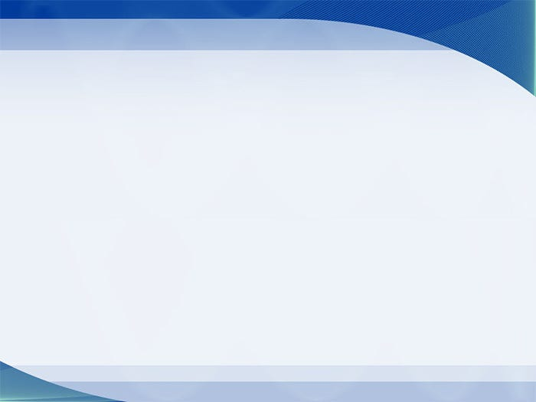
Play Video
「David Pawson message」

Slide 17
醫病的屬靈恩賜需要操練

Slide 18
醫病的聖靈恩賜 gifts of healing 是多數
每個基督徒可能有某幾方面的醫病的恩賜
要多操練才能知道神所託付你在哪方面有果效

Slide 19
哥林多前書 1 Cor. 12:7-9
聖靈顯在各人身上，是叫人得益處。 這人蒙聖靈賜他智慧的言語，那人也蒙這位聖靈賜他知識的言語，又有一人蒙這位聖靈賜他信心，還有一人蒙這位聖靈賜他醫病的恩賜，
8 For to one is given the word of wisdom through the Spirit, and to another the word of knowledge according to the same Spirit; to another faith by the same Spirit, and to another gifts of healing by the one Spirit, (NASB)

Slide 20
醫治會立刻發生嗎？

Slide 21
馬可福音 Mark 8:23-25
耶穌拉著瞎子的手，領他到村外，就吐唾沫在他眼睛上，按手在他身上，問他說：「你看見甚麼了？」他就抬頭一看，說：「我看見人了；他們好像樹木，並且行走。」 隨後又按手在他眼睛上，他定睛一看，就復了原，樣樣都看得清楚了。」
25 Then again He laid His hands on his eyes; and he looked intently and was restored, and began to see everything clearly.

Slide 22
神看重的是全人的醫治

Slide 23
靈魂得救是聖靈最偉大的醫治 /soteria/
在生活飲食習慣和內在生命中持守主的醫治
為或多或少已經領受的醫治感謝神
那有的還要加給他，使他有餘

Slide 24
路加福音 Luke 17:15-18
內中有一個見自己已經好了，就回來大聲歸榮耀與 神，又俯伏在耶穌腳前感謝他；這人是撒馬利亞人。 耶穌說：「潔淨了的不是十個人嗎？ 那九個在哪裡呢？ 除了這外族人，再沒有別人回來歸榮耀與 神嗎？」
17 Then Jesus answered and said, “Were there not ten cleansed? But the nine—where are they?

Slide 25
帖撒羅尼迦前書 1 Thess. 5:23
願賜平安的神親自使你們全然成聖！又願你們的靈與魂與身子得蒙保守，在我主耶穌基督降臨的時候，完全無可指摘！
Now may the God of peace Himself sanctify you entirely; and may your spirit and soul and body be preserved complete, without blame at the coming of our Lord Jesus Christ.

Slide 26
醫治的大能
    醫治是神的應許
    醫治的主權在於神
    醫治禱告和醫藥都是神的恩典
    醫治禱告與憐憫的愛
    醫病的屬靈恩賜需要操練
    醫治不一定會立刻發生但要開口感謝神
    神看重的是全人的醫治

Slide 27
每天可為自己做的禱告
『奉主耶穌基督的聖名吩咐我身體裡每一個細胞都降服在耶穌基督的權柄底下，耶穌基督復活的大能運行在我裡面，使免疫系統強健起來，並能消除一切不好的細胞，使我全人健康，培養良好的生活、飲食習慣，身、心、靈都強健有力，被聖靈充滿，情緒穩定、充滿喜樂的心，使 神得著榮耀。 奉主耶穌基督的聖名禱告！』

Slide 28
醫治禱告服事者的預備
『親愛的主耶穌基督: 祈求聖靈現在充滿我，讓祢的復活大能湧流在我裡面，再從我身上流出去，我願意領受聖靈所賜醫病的恩賜，成為祢醫治恩典的導管，求祢的愛和憐憫充滿我。 奉耶穌基督的聖名禱告！』

Slide 29
為人做身體醫治禱告的範例

Slide 30
我奉耶穌基督的聖名，把 ____（名字）帶到父神的面前。 奉主耶穌的名，拿起 神賜給祂兒女的權柄，吩咐疾病的靈離開___(名字)，疼痛、發炎 (症狀) 離去！ 奉主耶穌的名宣告耶穌基督是___(名字) 身體的主，耶穌的鞭傷要使___(名字) 得醫治。 現在奉耶穌基督的聖名釋放十字架醫治的愛，使___(名字) 得醫治，恢復健康，祈求聖靈現在就澆灌___(名字)，醫治的活泉向他湧流，幫助他養成良好的生活、飲食習慣，全然醫治他！
我奉耶穌基督的聖名祝福___(名字)恢復與 神親密的關係， 神榮耀同在充滿他，奉主耶穌的名禱告！

Slide 31
回應詩歌 Response Song
「醫治者 Healer」

Slide 32
我奉耶穌基督的聖名，把 ____（名字）帶到父神的面前。 奉主耶穌的名，拿起 神賜給祂兒女的權柄，吩咐疾病的靈離開___(名字)，疼痛、發炎 (症狀) 離去！ 奉主耶穌的名宣告耶穌基督是___(名字) 身體的主，耶穌的鞭傷要使___(名字) 得醫治。 現在奉耶穌基督的聖名釋放十字架醫治的愛，使___(名字) 得醫治，恢復健康，祈求聖靈現在就澆灌___(名字)，醫治的活泉向他湧流，幫助他養成良好的生活、飲食習慣，全然醫治他！
我奉耶穌基督的聖名祝福___(名字)恢復與 神親密的關係， 神榮耀同在充滿他，奉主耶穌的名禱告！

